Slide 1
리액트 hooks 자료

Slide 2


Slide 3
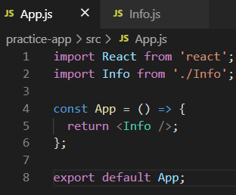

Slide 4
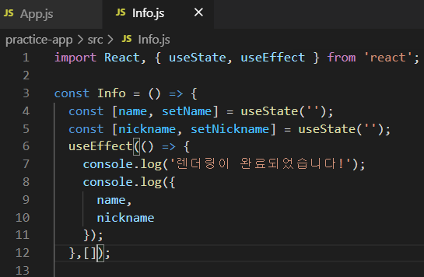
처음 mount 되었을때만 실행

Slide 5
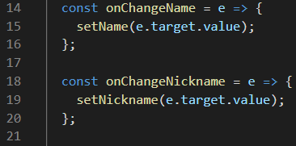

Slide 6
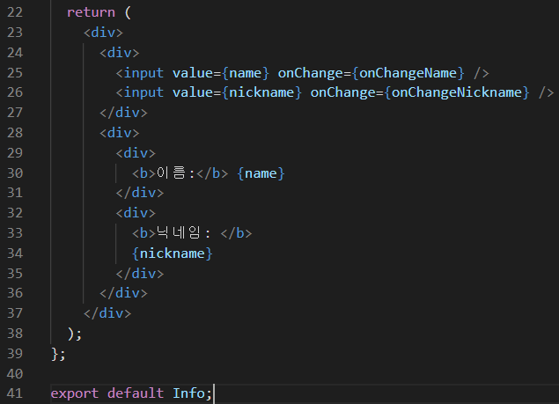

Slide 7
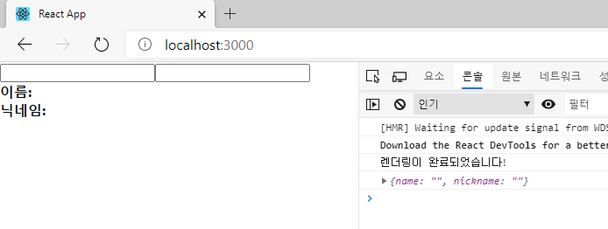

Slide 8
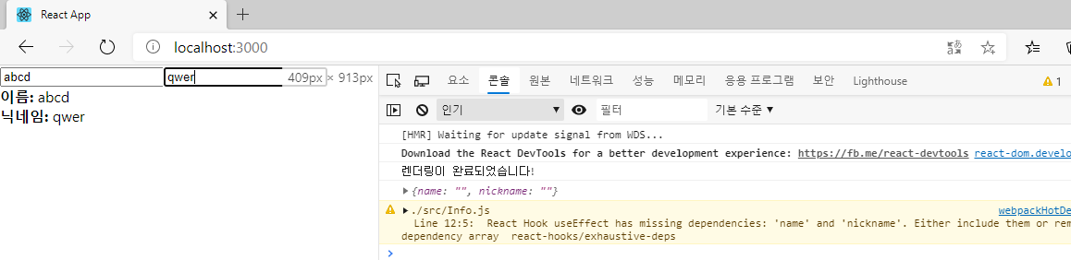
값이 바뀌어도 useEffect 호출이 안됨

Slide 9
끝

